Slide 1
Técnicas avançadas de programação
Prof. Me. Welington Luis Codinhoto Garcia

Slide 2
Ementa
Classes, Objeto, Encapsulamento, Herança, Polimorfismo. Declaração de Classes e Objetos. Classe Abstrata. Métodos. Sobrecarga de Métodos. Conceitos de Herança múltipla. Modificadores de acesso. Cons-trutores. Manipulação de Exceções. Conceitos e aplicações de arquitetura em Camadas. Uso de Interface Grá-fica. Padrões de projeto Orientados a Objetos. Desenvolvimento utilizando banco de dados. Persistência de dados utilizando frameworks de interface gráfica. Padrões Fundamentais GoF. Padrões arquiteturais: MVC, MVVM, MVP. Desenvolvimento Dirigido a Testes (TDD). Controle de versionamento.

Slide 3
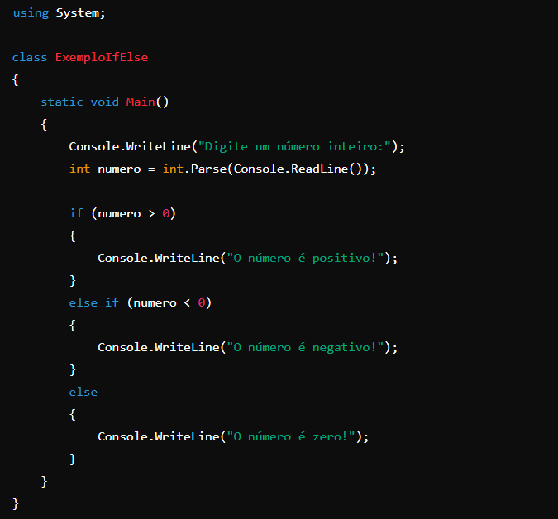
Revisão .NET
IF - ELSE

Slide 4
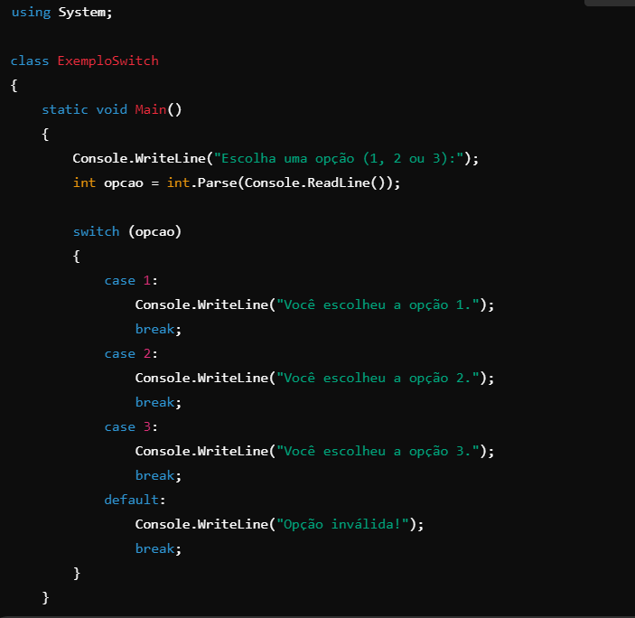
Switch - case

Slide 5
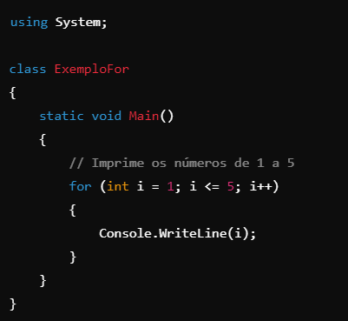
Laços de Repetição (Loops)
FOR

Slide 6
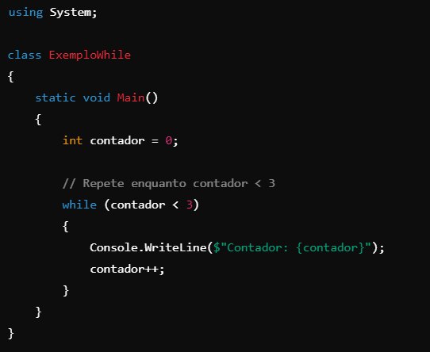
while

Slide 7
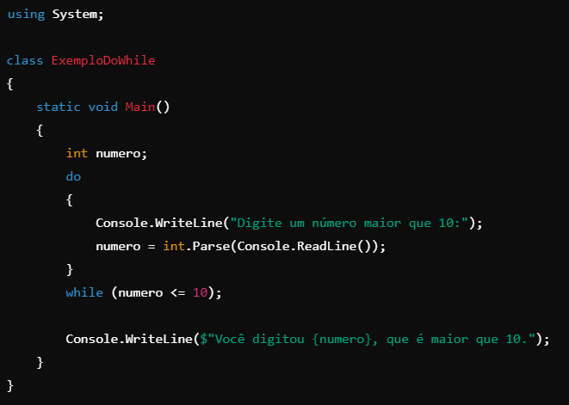
Do-while

Slide 8
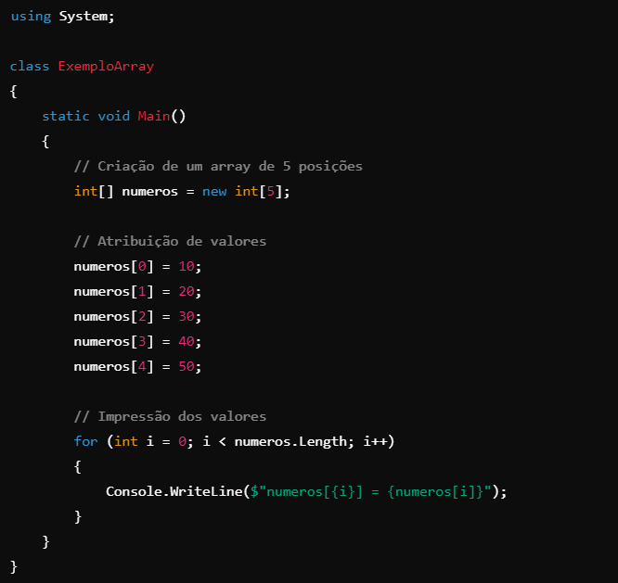
vetores

Slide 9
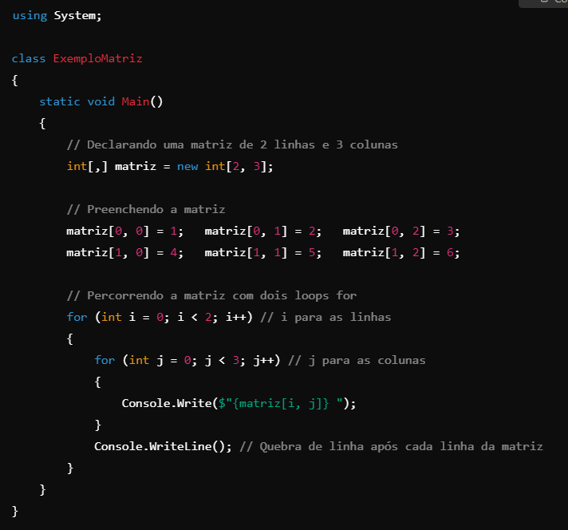
Matrizes

